Slide 1

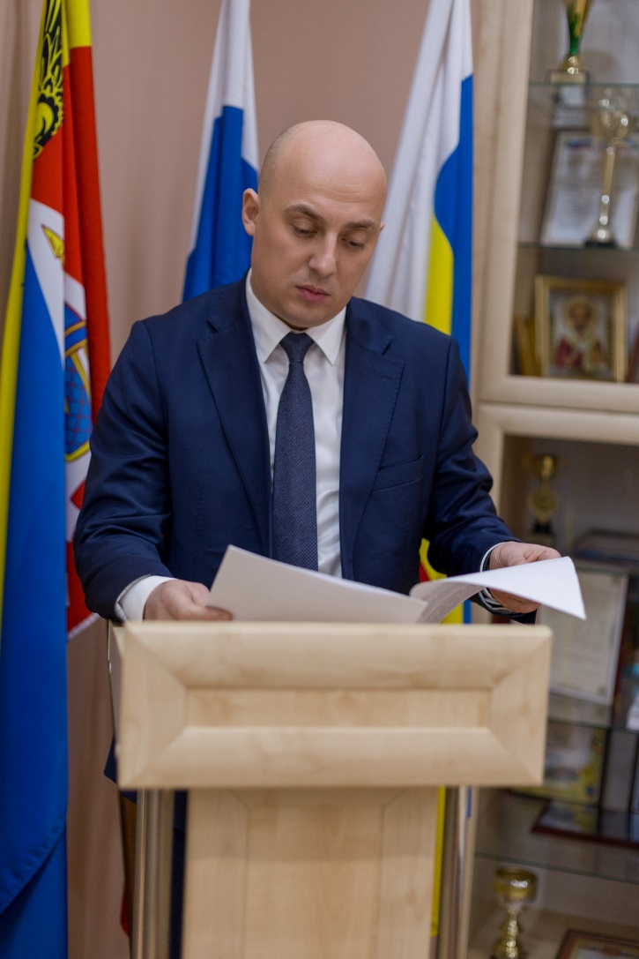

ОТЧЕТ ГЛАВЫ АДМИНИСТРАЦИИ АКСАЙСКОГО ГОРОДСКОГО ПОСЕЛЕНИЯ ЗА 2021 ГОД
И ПЛАНЫ РАЗВИТИЯ МУНИЦИПАЛЬНОГО ОБРАЗОВАНИЯ
«АКСАЙСКОЕ ГОРОДСКОЕ ПОСЕЛЕНИЕ»
НА 2022 ГОД

Slide 2


Slide 3
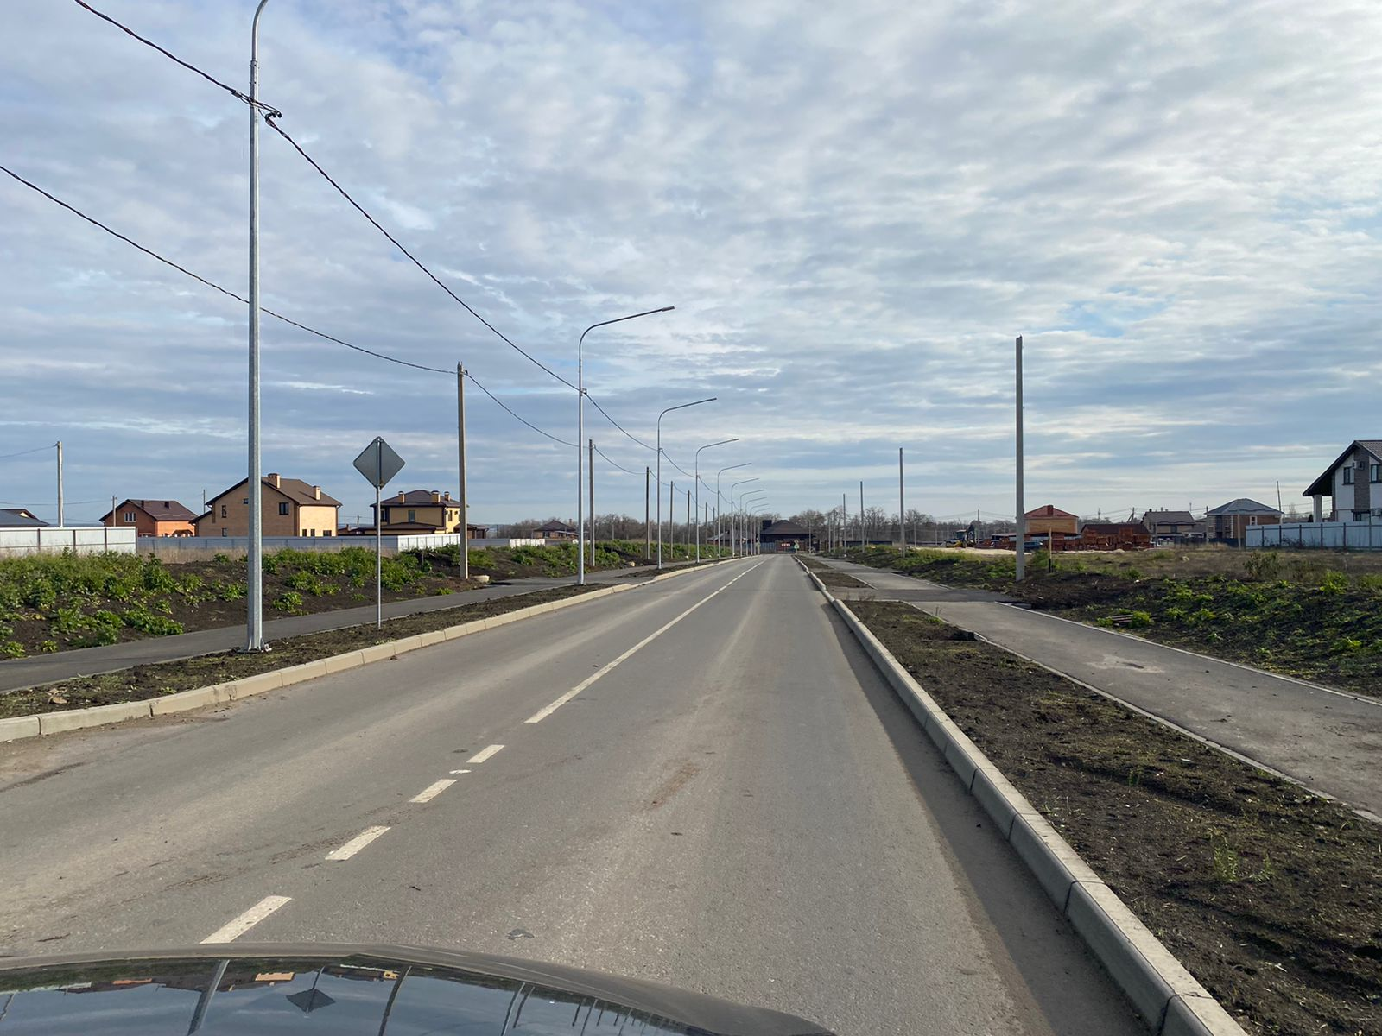
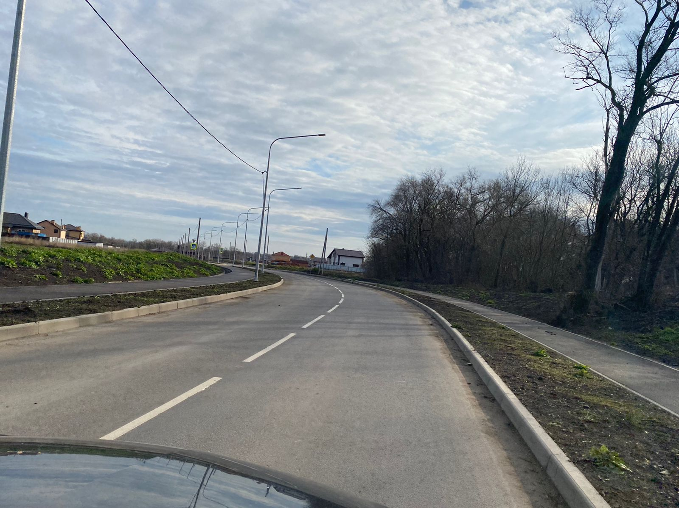
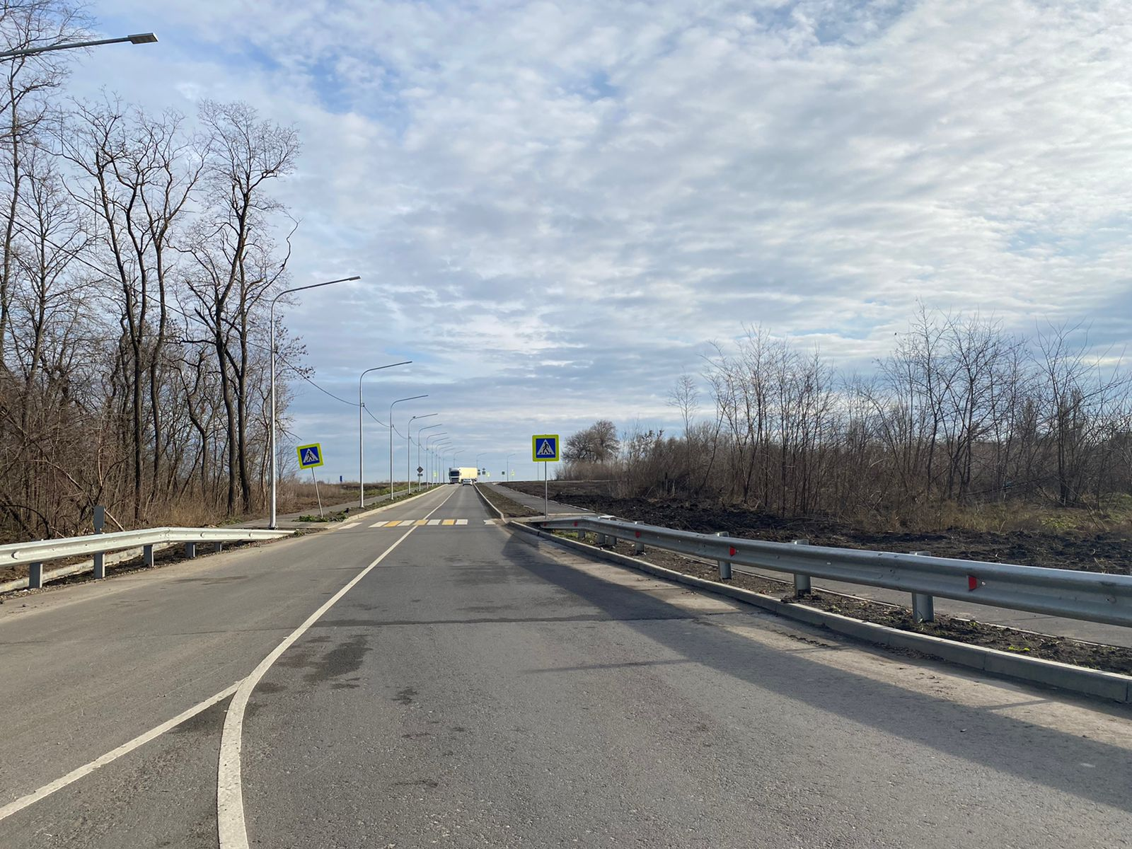
Реализован проект «Северный подъезд к г. Аксай»
Общая стоимость 143 169,5 тыс. руб.
Протяженность автомобильной дороги 2,271 км.
Завершение работ по вводу в эксплуатацию данного объекта

Slide 4
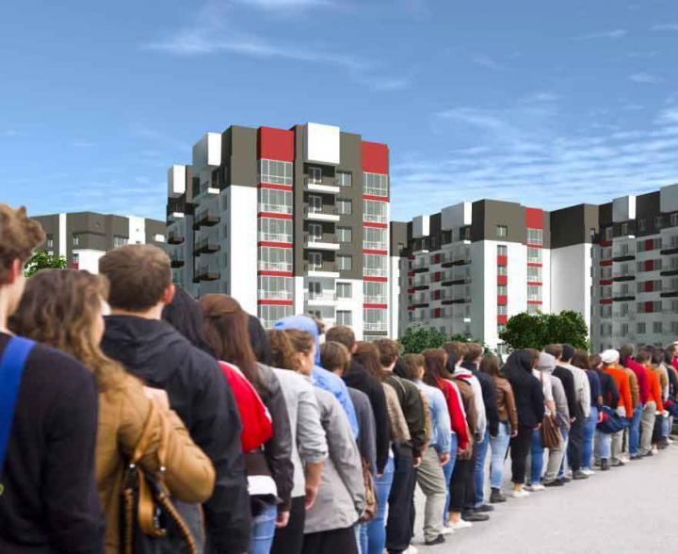
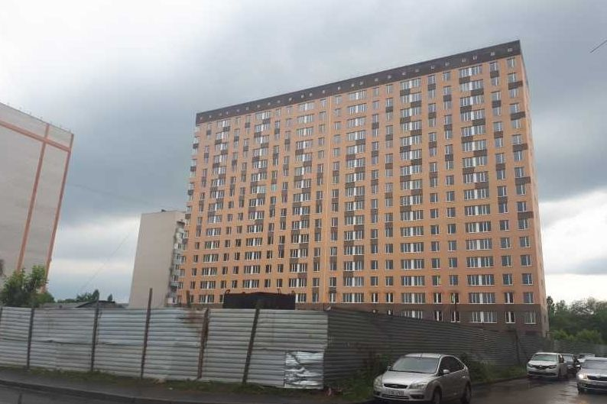
Решение проблем по обеспечению прав граждан – участников долевого строительства
ООО «СКБ Центр» - выплаты осуществлены.
Предоставлена субсидия ЖСК «Менделеевский» в целях завершения строительства МКД по адресу г. Аксай, ул. Менделеева, д.53-а

Slide 5
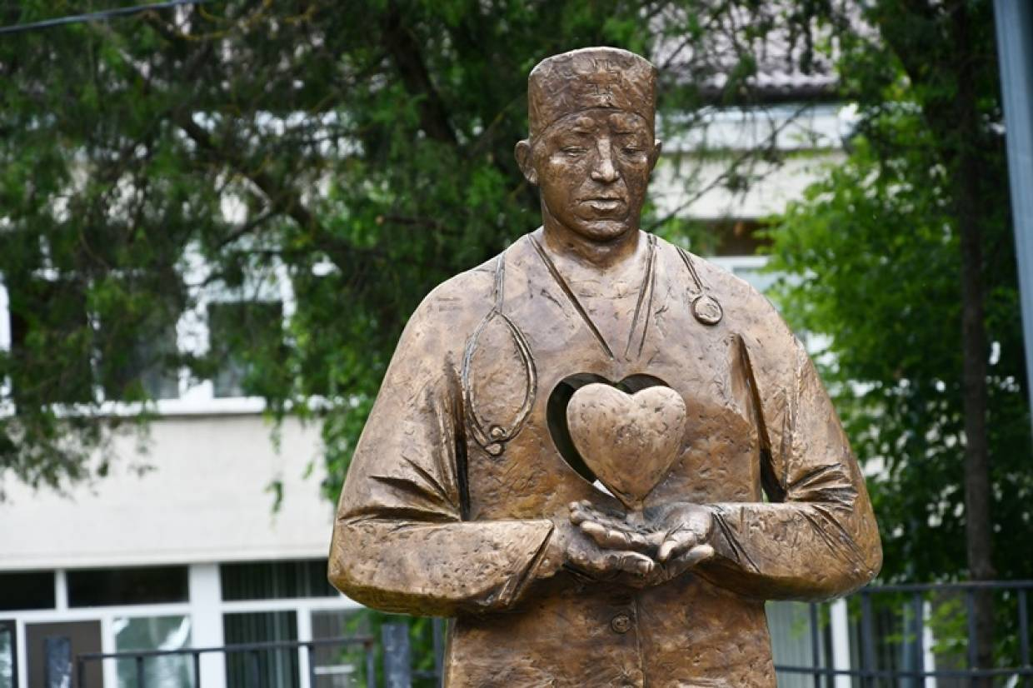
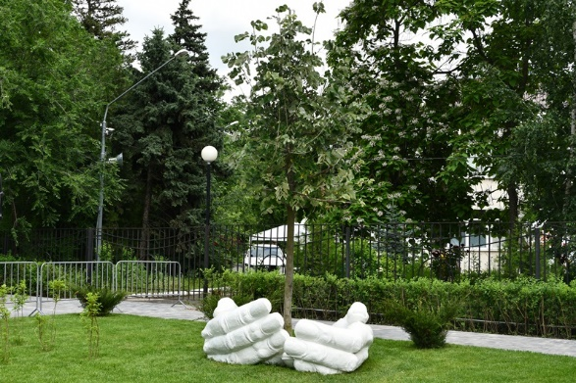
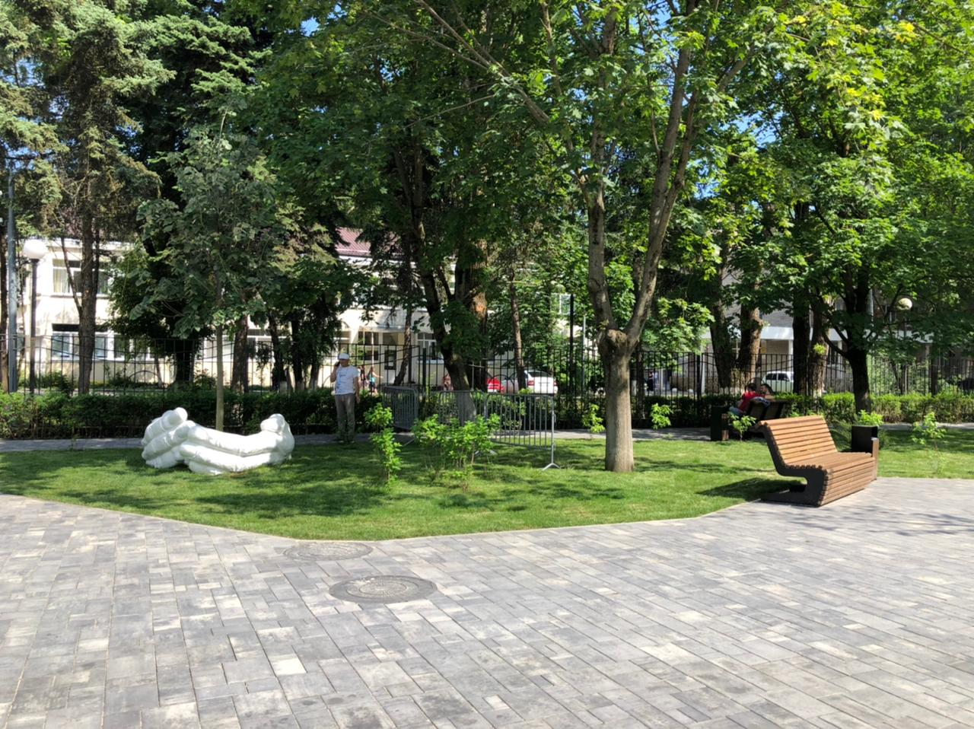
Благоустройство территории, прилегающей к МБУЗ «ЦРБ»
Всего затрачено 10 700,0 тыс.руб. Установлен памятник посвященный врачам, спасающим жизнь.

Slide 6
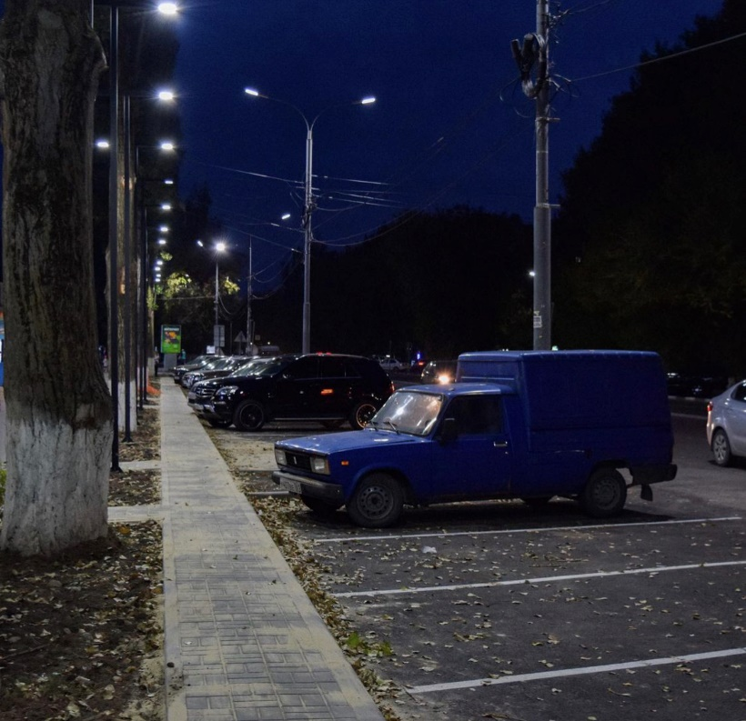
Запланирован ремонт на 2021 год –
16 муниципальных дорог
По факту: осуществлен ремонт 29 автомобильных дорог,6 тротуаров и парковки

Slide 7
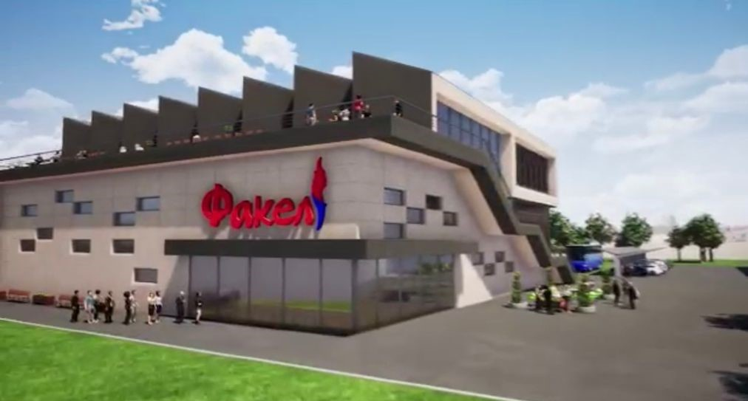

Инновационное развитие

Slide 8
Участие в конкурсах Администрацией Аксайского городского поселения
1.Региональный этап Всероссийского конкурса «Лучшая муниципальная практика», в номинации «Обеспечение эффективной «обратной связи» с жителями муниципальных образований, развитие территориального общественного самоуправления и привлечение граждан к осуществлению (участию в осуществлении) местного самоуправления в иных формах» Аксайское городское поселение заняло I место
2.Конкурс Ассоциации «Совет муниципальных образований Ростовской области» на звание «Лучшее муниципальное образование по информационному взаимодействию с населением»:
II место в номинации «Лучший сайт муниципального образования по информационному взаимодействию»»;
II место в номинации ««Лучшее муниципальное образование по взаимодействию с населением».

Slide 9
Современный облик города Аксай
Ул. Ленина, д.33

Slide 10
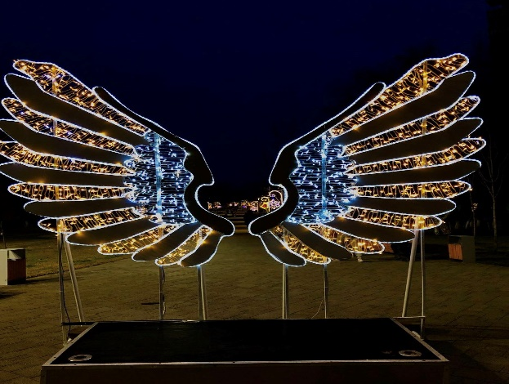
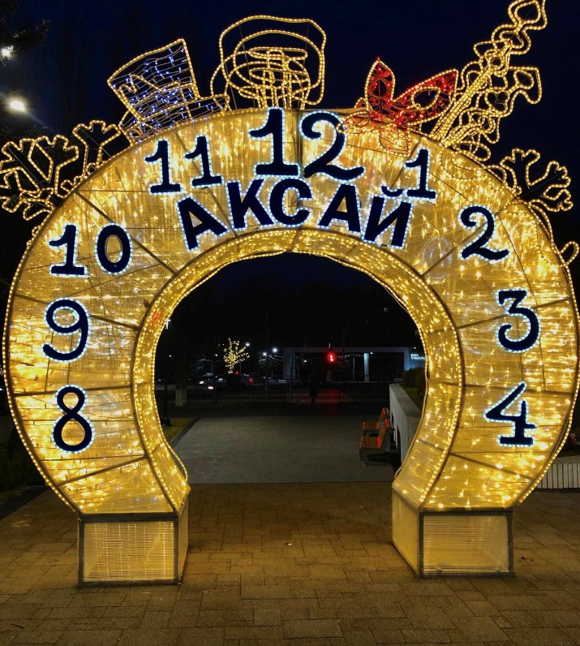
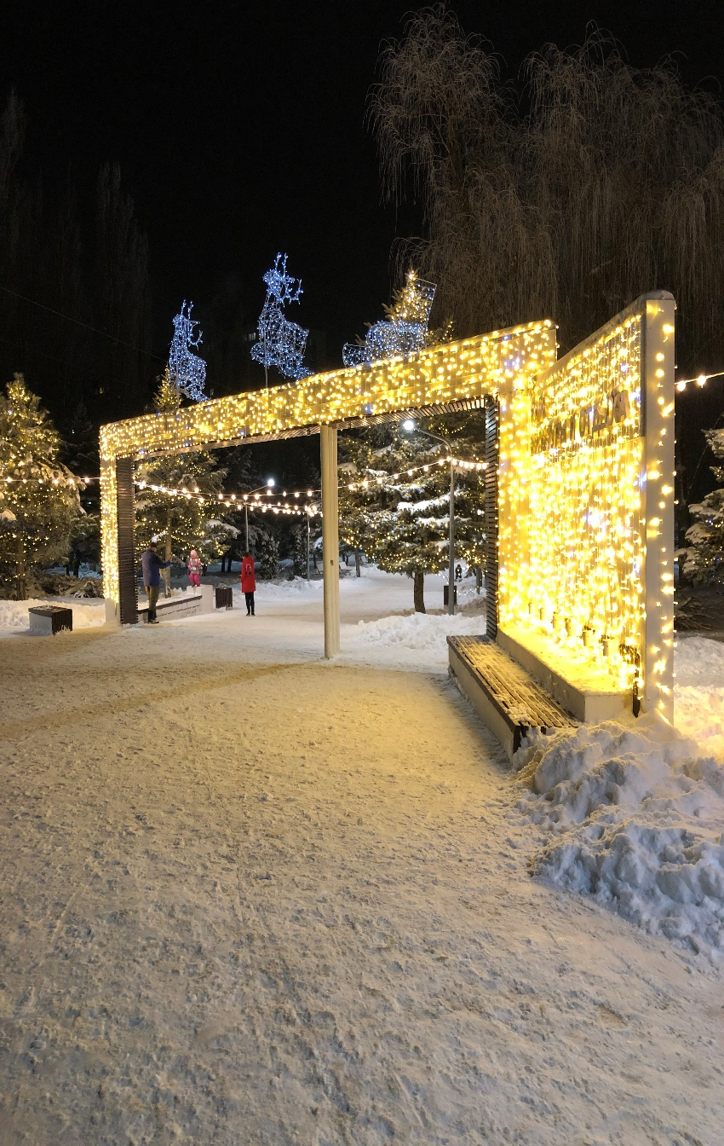

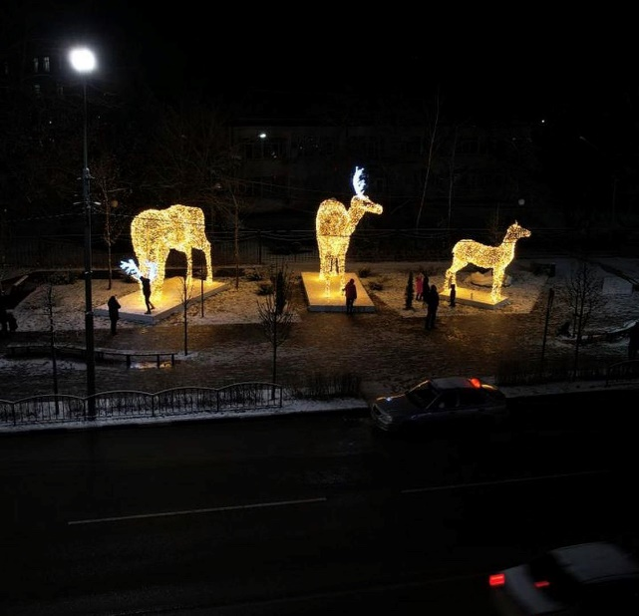
Аксай – город для жизни!

Slide 11
ОСНОВНЫЕ ПЛАНЫ РАЗВИТИЯ МУНИЦИПАЛЬНОГО ОБРАЗОВАНИЯ
«АКСАЙCКОЕ ГОРОДСКОЕ ПОСЕЛЕНИЕ»
НА 2022 ГОД

Slide 12
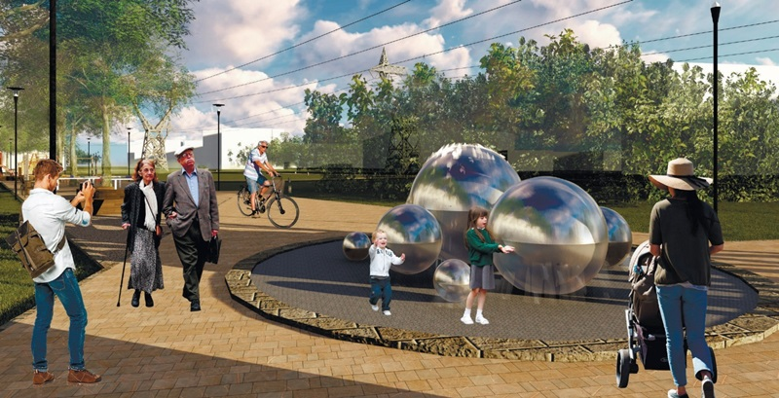
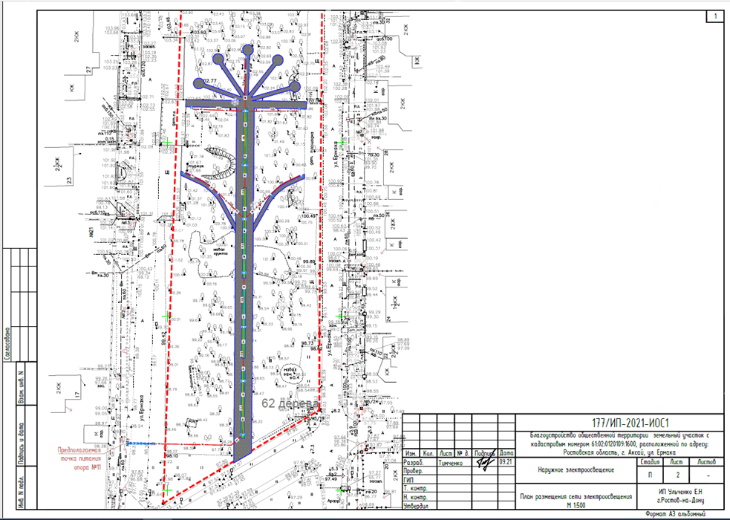

Slide 13

Проектирование автомобильных дорог в поселке «Алексеево» (53млн. руб.)
Завершение проектирования водопроводной насосной станции (ВНС) по пр. Ленина в г. Аксай, Ростовской области.
Ремонт 19 муниципальных дорог и 3-х тротуаров.

Slide 14
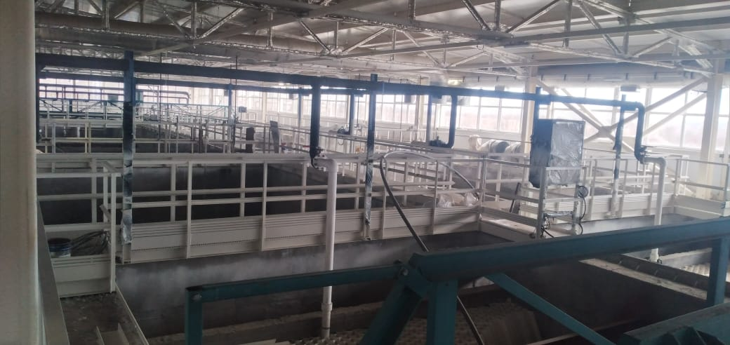
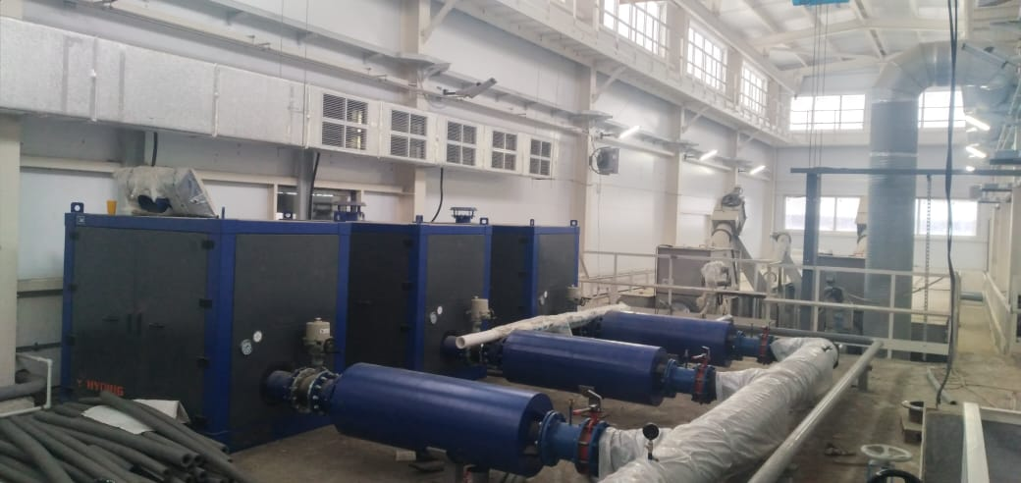
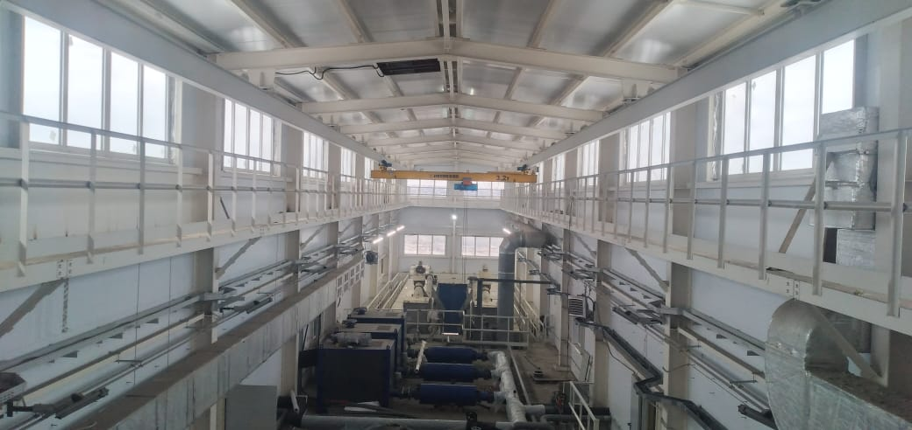
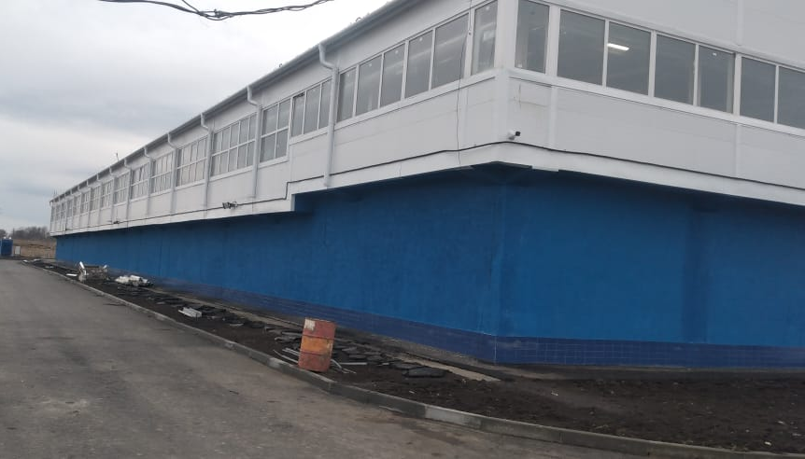
Ввод в эксплуатацию ОСК г. Аксая в п. Ковалевка
Аксайского района

Slide 15
СПАСИБО ЗА ВНИМАНИЕ!

